Slide 1
МАДОУ «Центр развития ребенка – детский сад № 46»
Занятие по аппликации в старшей группе
«Ваза с цветами»
Подготовила: Котькина А.В.

Slide 3
Весной и летом так приятно созерцать красоту цветов. Многие срывают растения и несут домой. Но такой букет может простоять в вазе всего лишь несколько дней и живые цветы увядают. Купить свежий букет не всегда получается, а комнатные растения не цветут постоянно. А ведь как часто нам хочется порадовать себя и близких цветами! Предлагаю рассмотреть отличный вариант детской поделки с цветами из обычной двусторонней бумаги. Такую поделку вы можете легко сделать совместно со своим ребенком и украсить ею любимый уголок, а также преподнести в качестве подарка.

Slide 4
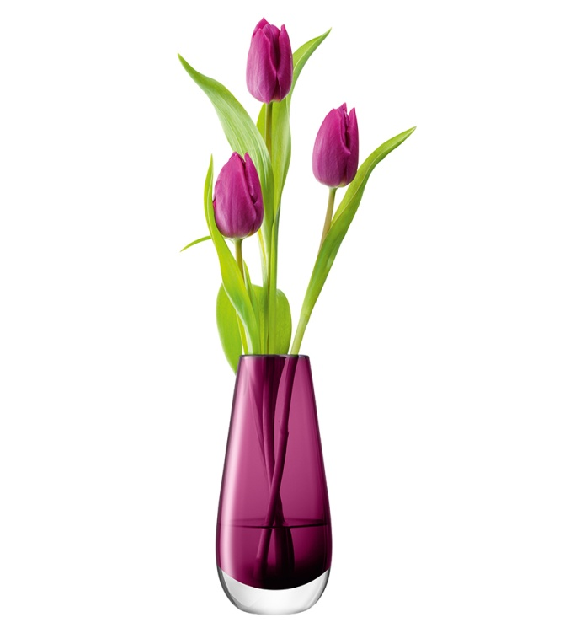
Техника безопасности:
перед началом работы обязательно следует вспомнить правила безопасной работы с ножницами – не резать на ходу, передавать в закрытом виде кольцами вперед, не держать острыми концами вверх, не работать со сломанными ножницами.

Slide 5
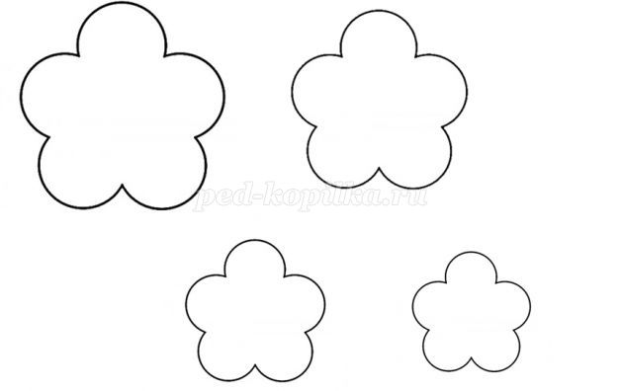
Шаблоны

Slide 6
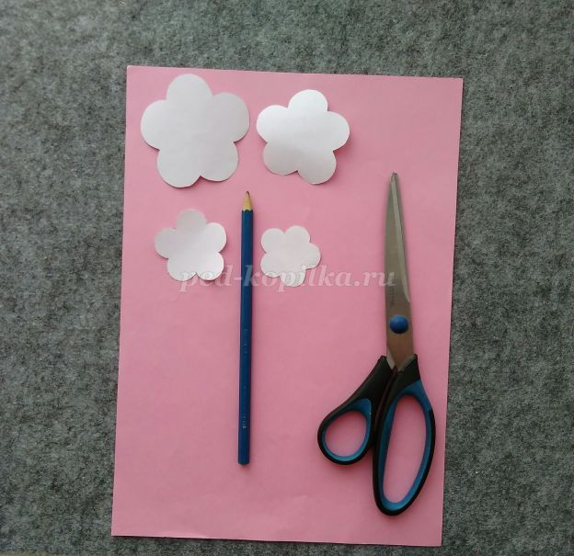
В этом букете всего 7 цветочков: в каждом по четыре детали. Вырежем трафарет и наложим на бумагу.

Slide 7
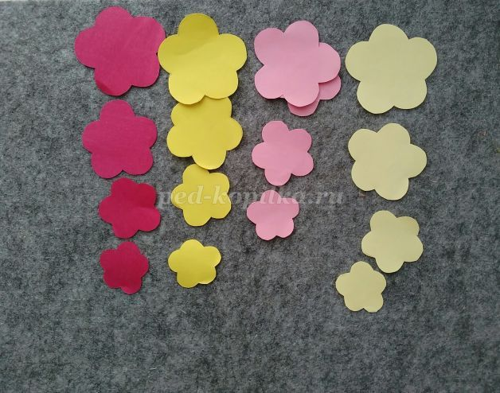

Slide 8
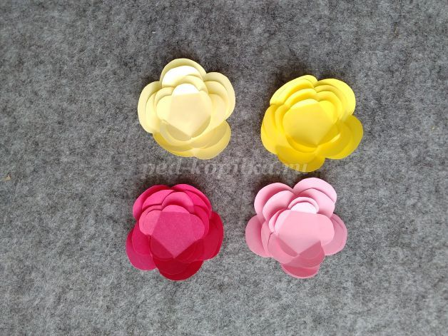
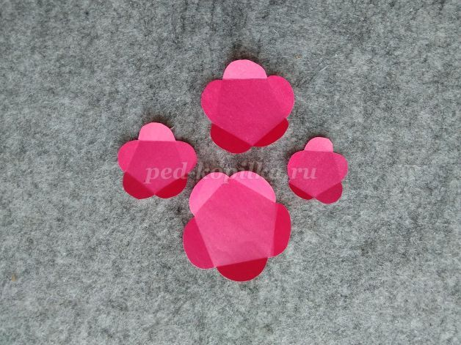
Теперь лепесток цветка следует загнуть вовнутрь, как показано на фото.

Slide 9
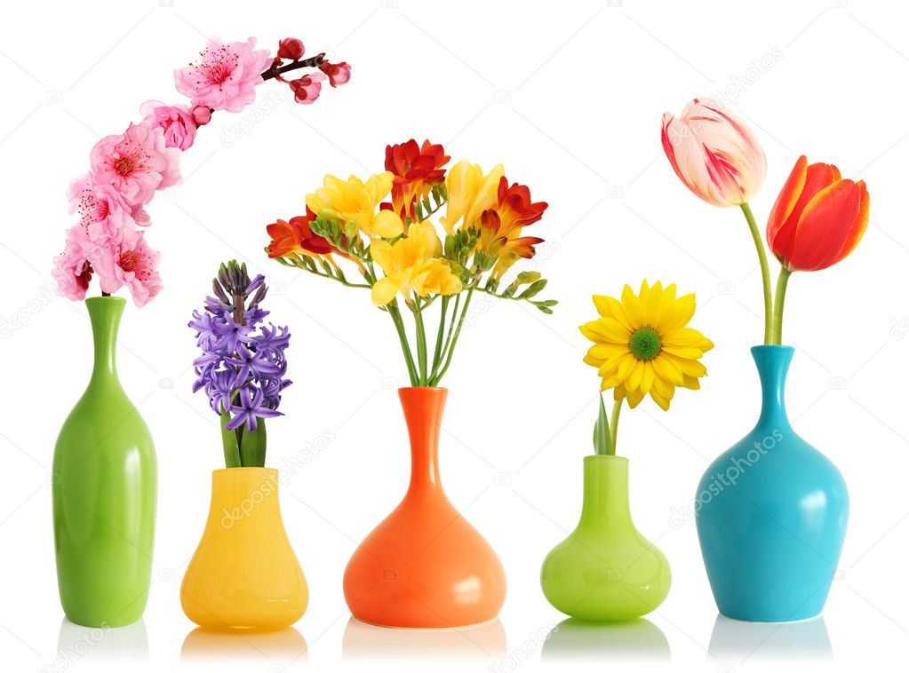
Далее прикладываем детали друг к другу определённым образом и склеиваем их между собой. Цветочки почти готовы.

Slide 10
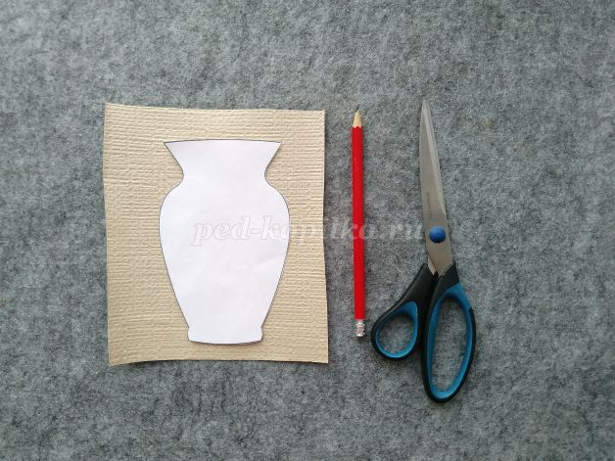

Slide 11
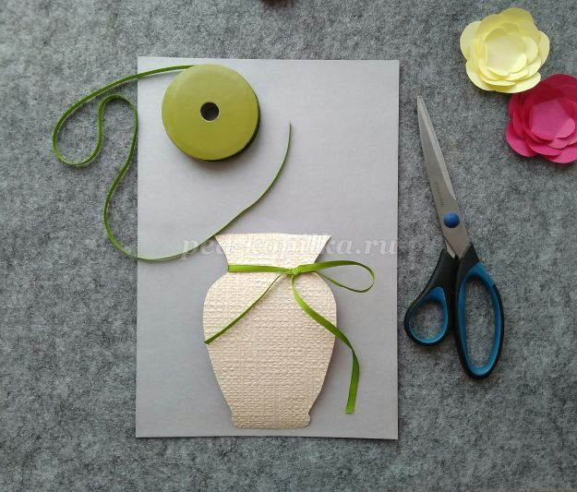

Slide 12
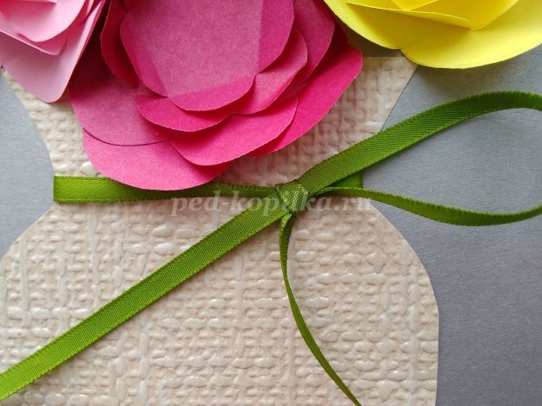
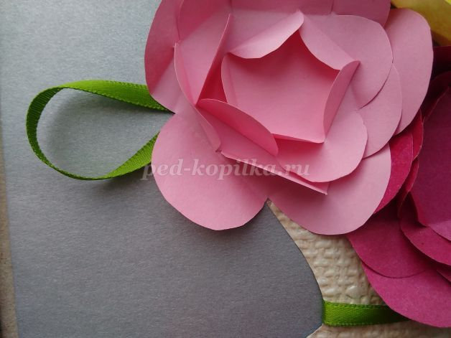

Slide 13
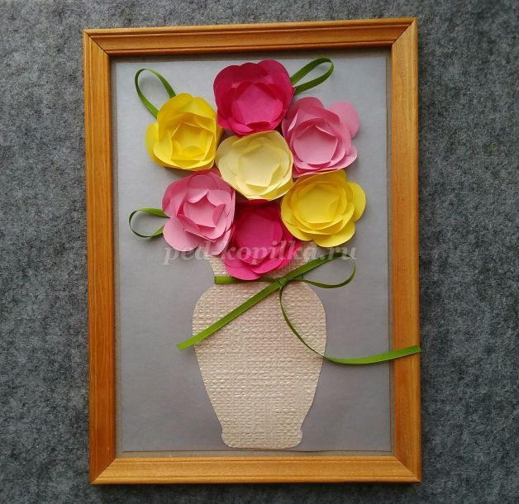
Чудесный букет готов!

Slide 14
Оформить вазу и листочки можно по-разному. Например, вазу вырезать из мелованной бумаги с узором или украсить букет искусственными листочками

